Slide 1

多线程进程模型
线程
线程
线程
单线程进程模型
线程 控制模块
线程 控制模块
线程 控制模块
进程 控制模块
用户栈
进程 控制模块
用户栈
用户栈
用户栈
用户 地址空间
内核栈
用户 地址空间
内核栈
内核栈
内核栈
单线程和多线程的进程模型

Slide 2
Blocked
synchronized
Lock
Exception
New
Thread.start()
Runnable
Thread.sleep()
Time
Waiting
Exception
Terminated
Object.notify()
Exception
Object.wait()
Waiting
Thread finish execution or Exception
线程状态转换

Slide 3
进入方法 | 退出方法
没有设置 Timeout 参数的 Object.wait() 方法 | Object.notify() / Object.notifyAll()
没有设置 Timeout 参数的 Thread.join() 方法 | 被调用的线程执行完毕
LockSupport.park() 方法 | LockSupport.unpark() 方法
无期限等待

Slide 4
进入方法 | 退出方法
Thread.sleep() 方法 | 时间结束
设置了 Timeout 参数的 Object.wait() 方法 | 时间结束 / Object.notify() / Object.notifyAll()
设置了 Timeout 参数的 Thread.join() 方法 | 时间结束 / 被调用的线程执行完毕
LockSupport.parkNanos() 方法 | -
LockSupport.parkUntil() 方法 | -
限期等待

Slide 5
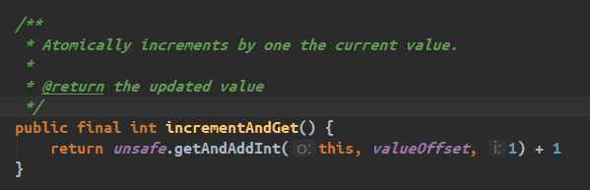
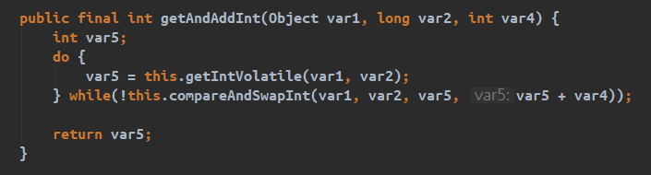
AtomicInteger类的incrementAndGet方法实现
Unsafe类的getAndAddInt方法实现
基于CAS实现原子变量

Slide 6
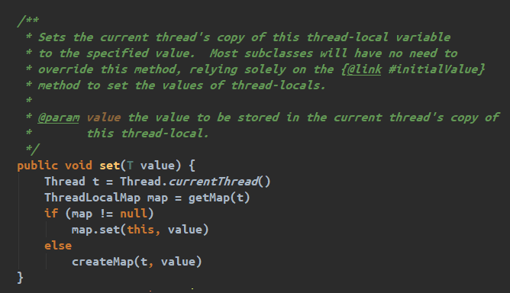
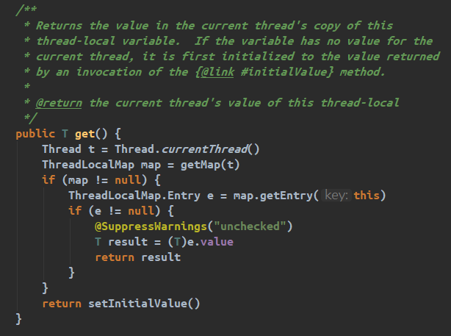
当调用一个 ThreadLocal 的 set(T value) 方法时， 先得到当前线程的 ThreadLocalMap 对象， 然后将ThreadLocal(键)->value(值) 键值对插入到该 Map 中
ThreadLocal的set方法
ThreadLocal的get方法
ThreadLocal关键实现

Slide 7
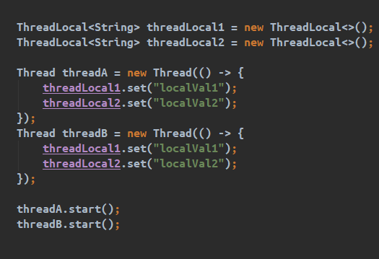
线程 threadA
ThreadLocalMap
threadLocal1
“localVal1”
threadLocal2
“localVal2”
线程 threadB
ThreadLocalMap
threadLocal1
“localVal1”
threadLocal2
“localVal2”
ThreadLocal存储示例

